Slide 1
DARE
Wetenschappelijke communicatie in beweging
Werkgemeenschap Informatiewetenschappen, 27 februari 2004
Lilian van der Vaart

Slide 2
Wat beogen we?
De Nederlandse wetenschappelijke informatie
Digitaal
Beter beschikbaar en toegankelijk

Slide 3
Hoe?
Repositories bij alle universiteiten
Dataniveau: alle soorten wetenschappelijk onderzoeksmateriaal efficiënt opslaan
Dienstenniveau: voor verschillende vormen van hergebruik ontsluiten
Kerncriterium: interoperabiliteit
Looptijd DARE: 2003 – 2006, daarna vaste activiteit universiteiten

Slide 4

Waarom?
Universiteiten (weer) eigen rol en verantwoordelijkheid voor digitale opslag en toegankelijkheid van onderzoeksmateriaal
Structurele ondersteuning voor wetenschappers bij digitaal bewaren, communiceren en publiceren van onderzoeksmateriaal

Slide 5
Wie doen mee?
Alle Nederlandse universiteiten, KB, KNAW en NWO
Stichting SURF coördineert
Overheid subsidieert via NAP met 2 mln Euro

Slide 6
Welke activiteiten wanneer?
Data niveau
  Realiseren van het netwerk van repositories, basisvorm beschikbaar januari 2004
  Verdere ontwikkeling in 2004 en verder
Diensten niveau
  Jaarlijkse tenders voor de ontwikkeling van diensten – tender 2003 loopt, tender 2004 opgestart
  Lange termijn bewaring, toegang, metadata issues – vanaf 2004
  Relatie met digitale leeromgevingen – vanaf 2004

Slide 7

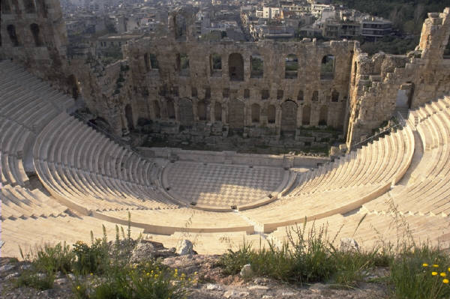
DARE
Wetenschappelijke communicatie
Internationalisering
Infrastructuur
DARE
E-science
Open Access

Slide 8
Wat heeft u aan een repository?
Verdere ideeen?
Onderzoeksrapportage
Onderzoekswerkplaats
CV
DARE
Onderwijs
Web publishing
Archief

Slide 9
Data en Diensten
diensten
Virtual community
Onderwijstoepas-singen
Forward linking
Subject classificatie
Peer review
Subject portal
Copyright management
Lokale diensten
Lokale diensten
Lokale diensten
Instituut X
Instituut Y
Instituut Z
DATA

Slide 10
Internationale initiatieven
Working paper archives – Los Alamos (http://www.lanl.gov/worldview/)
Public Library of Science (www.plos.org)
MIT – DSpace, OpenCourseWare (http://theses.mit.edu/)
Merlot (http://www.merlot.org/Home.po)
CreativeCommons (http://creativecommons.org/)
Berlin / Wellcome Trust declarations (http://www.zim.mpg.de/openaccess-berlin/berlindeclaration.html)
SPARC (http://www.arl.org/sparc/home/index.asp)

Slide 11
Tender 2004
Op gang komen reguliere vulling staat voorop
  Dus: gericht op materiaal dat nu wordt geproduceerd
  Aanleveren onderdeel van werkproces, niet het sluitstuk
Opzet tender is breed:
  Stimuleren van vulling, direct of indirect
  Toepassingen voor onderzoek, onderwijs en voorlichting
  Doelgroepen binnen en buiten de universiteit
  Organisatorische, beleidsmatige, inhoudelijke, technische toepassingen

Slide 12
Tender 2004
Samenwerking van harte aanbevolen!
  (inter)disciplinair, interfacultair/universitair, met HBO, met derden
Voor goede dienstenontwikkeling is participatie gebruikers nodig
  In bepaalde typen projecten zelfs verplicht
  Interactieve ontwikkeling, op basis van (latente) vraag

Slide 13
Aanpak
Geen centrale standaard oplossing voorschrijven
Wél randvoorwaarden / kader scheppen
Daarbinnen verschillende benaderingen uitproberen in concrete projecten
Decentraal wat decentraal kan, alleen centraal wat persé moet
Praktisch pionieren, learning by doing:
Wegen ontstaan omdat wij ze gaan

Slide 14
Zelf en samen
Zelf
Iedere universiteit:
is zelf verantwoordelijk voor eigen repository
heeft eigen beweegredenen voor invoering
bepaalt zelf welke toepassingen/diensten ze wil gebruiken/ ontwikkelen
Samen
Nuttige effect is het grootst als iedereen meedoet
We hebben elkaar nodig om de klus te klaren
Gezamenlijkheid is nodig vanwege de enige echte harde eis: interoperabiliteit

Slide 15


DARE
Gedurfd,
maar stap voor stap…
www.surf.nl/DARE www.DAREnet.nl vanderkuil@surf.nl

